Slide 1
条形码
以一维码和二维码为例

Slide 2
大纲
背景介绍
定义：什么是条码？
条码的适用场合以及使用原因。
条码的工作原理：一维码和二维码
基本结构单元
编码和解码流程
其他种类的二维条码
最新的研究进展
MiraCode
ARTCode

Slide 3
大纲
背景介绍
定义：什么是条码？
条码的适用场合以及使用原因。
条码的工作原理：一维码和二维码
基本结构单元
编码和解码流程
其他种类的二维条码
最新的研究进展
MiraCode
ARTCode

Slide 4
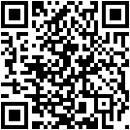

背景介绍
定义：什么是条码？
图1. 一维条码
使用标准码128。
编码信息为 EE327
图2. 二维条码
快速相应码，QR code。
编码信息为：
Wireless Communications and Mobile Networks, a good course!

Slide 5
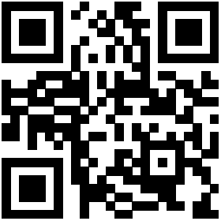
背景介绍: 无处不在的条形码
二维码, 也叫快速相应码
最初由Denso Wave开发并获得专利
2000年，国际标准化联盟 发布了相应的规范 Automatic identification and data capture techniques – Bar code symbology – QR Code, ISO/IEC 18004:2000

Slide 6
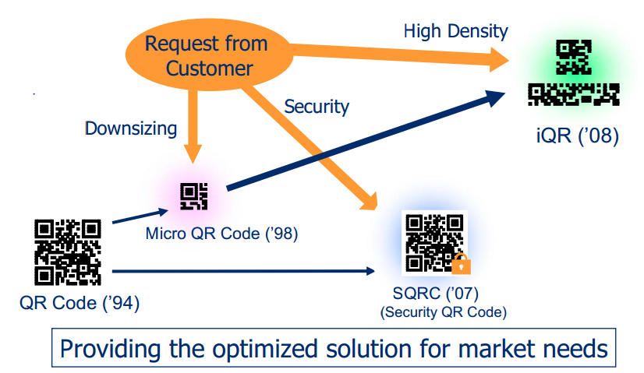
二维码的发展历史
用户需求
高存储密度
安全性
寸
减小尺寸
为市场需求提供最优的解决方案
更多信息: http://www.qrcode.com/en/history/

Slide 7
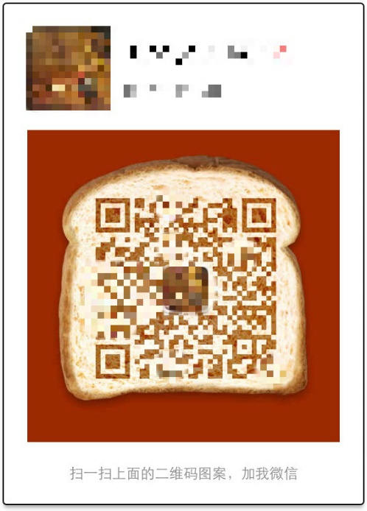
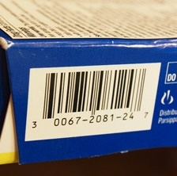
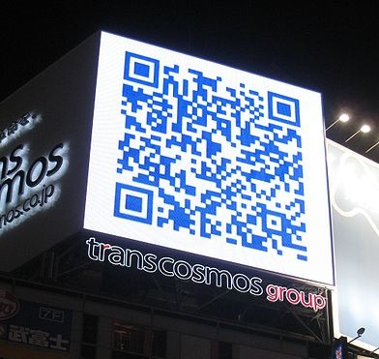

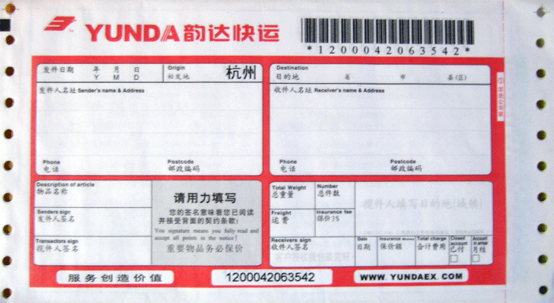
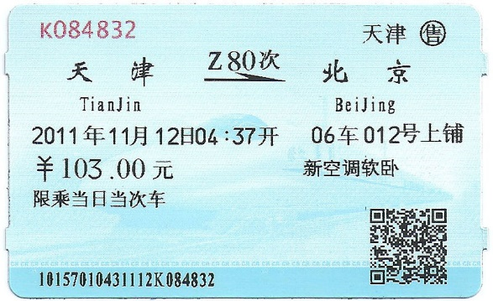
条形码的使用场合
(c) 二维码广告
(a) 产品追踪
(e) 社交软件，如微信
(b) 物流追踪
(d) 在线支付
(f) 车票防伪
图4. 条码的应用

Slide 8
背景介绍
条形码得到广泛使用的原因
机器可读性
支持快速读取
安全性
无需蜂窝或Wi-Fi网络

Slide 9
大纲
背景介绍
定义：什么是条码？
条码的适用场合以及使用原因。
条码的工作原理：一维码和二维码
条形码及其分析
二维码：基本结构及编码和解码流程
其他种类的二维条码
最新的研究进展
MiraCode
ARTCode

Slide 10

条码的工作原理: 一维码 及 二维码
（一维）条形码及其分析
条形码可以编码如下信息:
-> 数字 0 到 9
-> 六个符号: ‘-’ ‘:’ ‘.’ ‘$’ ‘/’ ‘+’
-> 起始/结束 字符: A B C D E * N T

Slide 11

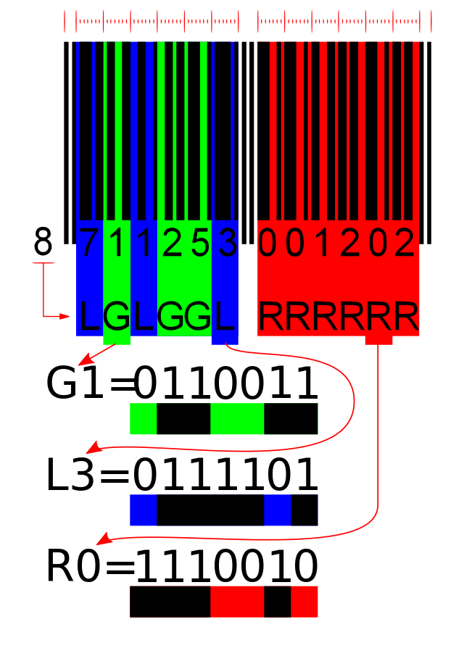
Marker I
Marker II
Marker III
Marker I, III: 起始/结束 记号
Marker II: 中间位置 记号
左侧组中有6位数字 : LGLGGL
左侧组中有6位数字 : RRRRRR
=> 一个数字以7位编码
=> with 2 black bars and 2 white bars
=> each bar has a width between 1 and 4 bits;
一个数字以7位编码

Slide 12
大纲
背景介绍
定义：什么是条码？
条码的适用场合以及使用原因。
条码的工作原理：一维码和二维码
条形码及其分析
二维码：基本结构 及 编码和解码流程
其他种类的二维条码
最新的研究进展
MiraCode
ARTCode

Slide 13

条码的工作原理: 一维码 及 二维码
二维码、快速响应码
基本结构
编码及解码流程
PDF 417
QR Code

Slide 14
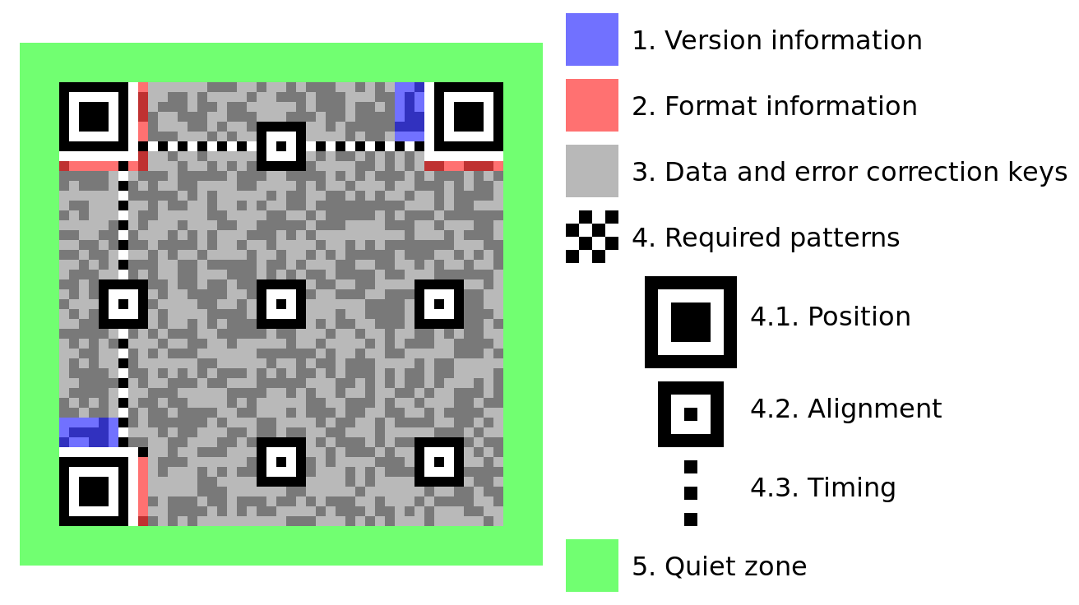
条码的工作原理: 一维码 及 二维码
二维码 基本结构：如何定义一个二维码？
版本信息
格式信息
数据位和校验位
需求的样式
位置
边界区域
对齐
时序

Slide 15
条码的工作原理: 一维码 及 二维码
二维码 基本结构：最大信息存储容量
编码模式 | 最大字符数 | 可能的字符，默认编码
纯数字 | 7,089 | 0, 1, 2, 3, 4, 5, 6, 7, 8, 9
字母及数字 | 4,296 | 0–9, A–Z (仅大写), 空格, $, %, *, +, -, ., /, :
二进制 | 2,953 | ISO 8859-1
Kanji | 1,817 | Shift JIS X 0208

Slide 16
条码的工作原理: 一维码 及 二维码
二维码 编码和解码方式
两个常见问题：
=> 如何将数据编码为二维码？
=> 如何解码二维码？

Slide 17
二维码的解码流程
尺寸
码版本
A
版本信息的前5个bits (A or B)
XOR 10101
B
A = B
纠错等级 (2bits)
&
数据掩码类型 (3bits)

Slide 18
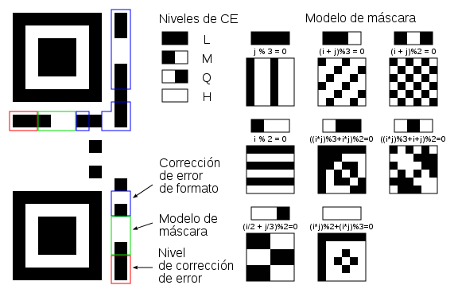
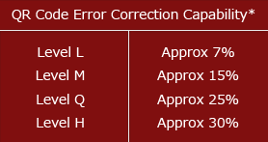
二维码的解码流程
八种数据掩码
数据掩码类型
A
不同纠错等级对应的错误纠正能力
B
纠错等级

Slide 19

二维码的解码流程
未掩码的数据区域
解码采用之字形的路径
XOR
8
7
路径
6
5
4
3
2
1
解码*
和二维码区域一样大小的数据掩码
[数据头] + [数据段]
[编码类型] + [数据长度]

Slide 20
二维码的解码流程
9
10
9
[数据长度]
8
7
8
7
8
7
6
5
6
5
6
5
4
3
4
3
4
3
2
1
2
1
2
1
二进制
字母和数字
纯数字
* 长度字段的大小取决于编码类型。
[编码类型]
0001
0010
0100
1000
* 分别对应编码方式的 纯数字, 字母数字, 二进制和 Kanji。

Slide 21
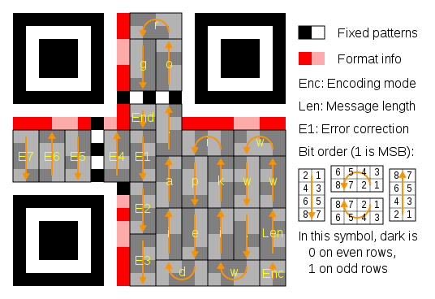
二维码的解码流程
固定的样式
版本信息
Enc：编码模式
Len：信息长度
E1： 错误纠正
最后一步是从数据区中读取数据。如果发生部分损坏，则使用纠错区进行纠正。

Slide 22
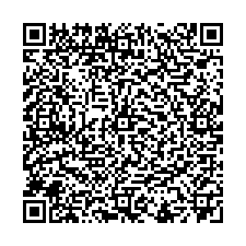
二维码的编码流程
1st 数据分析
决定编码文本的模式 ： => 纯数字, 字母数字, 二进制 或 Kanji
2nd 数据编码
3rd 纠错编码
里德 - 所罗门纠错
4th 在矩阵中构造最终消息
交错放置以避免突发错误
添加空白位以填补未使用的区域
5th 数据掩码
对于8种掩码类型，选择最优的一种，根据： *minimum penalty =>

Slide 23
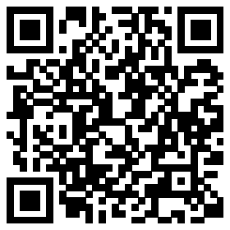
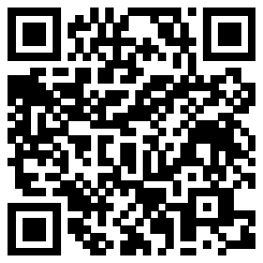
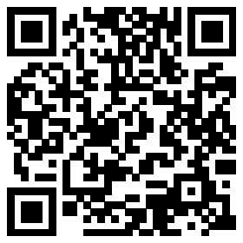
条码的工作原理: 一维码 及 二维码
二维码 了解更多关于二维码的知识:
二维码的生成：
ISO标准：
JAVA实现：

Slide 24
大纲
背景介绍
定义：什么是条码？
条码的适用场合以及使用原因。
条码的工作原理：一维码和二维码
基本结构单元
编码和解码流程
其他种类的二维条码
最新的研究进展
MiraCode
ARTCode

Slide 25



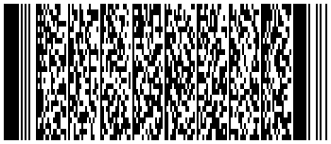




其他种类的二维条码
(a) Aztec Code
(b) Data Matrix
(c) EZcode
(d) PDF417
(e) MaxiCode
(f) ShotCode
(g) HCCB
(h) Micro QR code

Slide 26
大纲
背景介绍
定义：什么是条码？
条码的适用场合以及使用原因。
条码的工作原理：一维码和二维码
基本结构单元
编码和解码流程
其他种类的二维条码
最新研究进展
COBAR
MiraCode
ARTCode

Slide 27
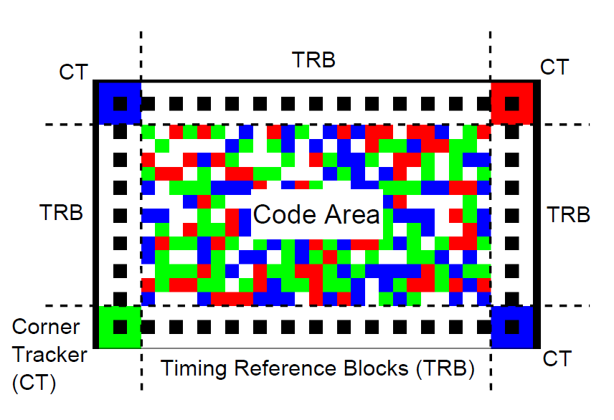
最新研究进展
研究: COBAR, Color Barcode Streaming
四种颜色，因此一个像素块可以编码两个bits
顺序显示多个条形码：条形码流
通过相机捕获条形码流
自适应代码产生器减少模糊效应
颜色重新排列减少误码率

Slide 28
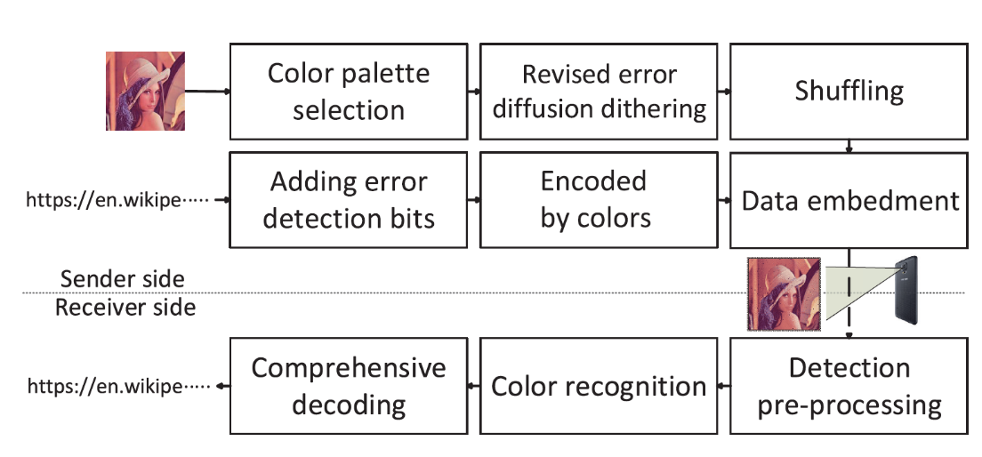
最新研究进展
研究: ARTCode, Preserve Art and Code in Any Image
发送端
接收端
An ARTCode based on Lenna
ARTCode architecture

Slide 29
最新研究进展
研究: ARTCode, Preserve Art and Code in Any Image
调色板选择
应用k-means来选择图像的原色
从原色中选择用于数据编码的独特颜色
修正误差抖动
有意应用的某些噪音形式用于随机量化误差，进而防止大规模的相同颜色的图案，例如如图像中的彩色条纹。

